Slide 1
Centrum jazykového vzdělávání Language Centre

Slide 2
VZNIK A ČINNOST
CJV bylo zřízeno rozhodnutím Akademického senátu Fakulty humanitních studií na návrh děkanky ke dni 1. 9. 2013 transformací Ústavu anglistiky a amerikanistiky a Ústavu jazyků.
Rozvíjíme na celouniverzitní úrovni znalosti odborného jazyka a akademických dovedností ve vybraných světových jazycích: angličtině, francouzštině, ruštině, němčině a španělštině.

Slide 3
Standardizace výuky cizích jazyků v univerzitním prostředí
Výuka jazyků pro odborné a akademické účely
Překlad ve vícejazyčném univerzitním prostředí
Využití e-learningu při studiu cizích jazyků
Celoživotní vzdělávání v univerzitním prostředí

Slide 4
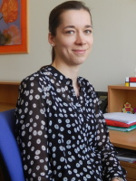
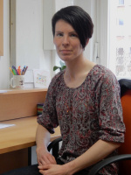
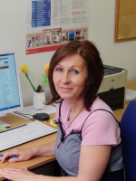
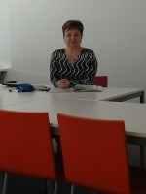
Garantujeme profesně orientovanou výuku angličtiny na fakultách: FaME, FMK, FT, FAI, FHS

Slide 5
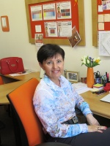
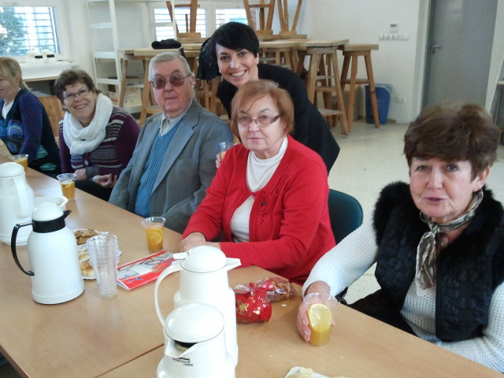
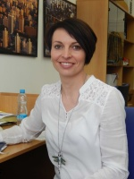
Na učení není nikdy pozdě
.
.

Slide 6
Kurzy anglického jazyka U3V

Slide 7
Senioři zpátky v lavicích aneb výuka angličtiny na U3V ve Zlíně Eva Chmelařová
…Myšlenku otevřít kurz angličtiny pro seniory jsem nosila v hlavě již dlouho, ale neměla jsem prostor kurz tohoto typu uskutečnit. Reálné obrysy dostal až díky spolupráci Centra jazykového vzdělávání na Fakultě humanitních studií a Univerzity třetí věku Univerzity Tomáše Bati ve Zlíně….

Slide 8
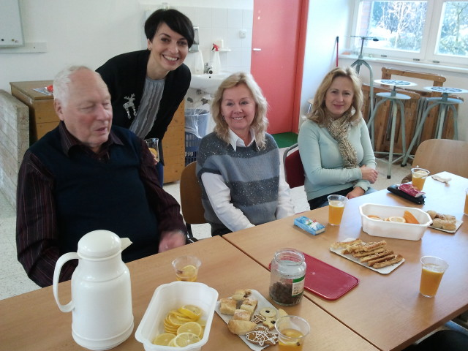
Doufám, že budu studentem až do konce života

Slide 9
Cizí jazyk nám nenabízí pouze jiná slova, ale jiný svět

Slide 10
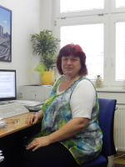
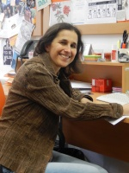
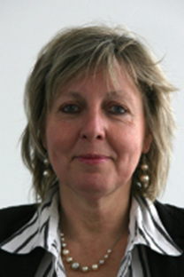
Kurzy ruského jazyka ve spolupráci s referátem pro mezinárodní vztahy Kurzy anglického jazyka podporované Workshopy pro učitele německého jazyka ze ZŠ a SŠ ve spolupráci

Slide 12
Kurzy anglického jazyka pro studenty UTB

Slide 13
Kurz angličtiny pro studenty UTB vyjíždějící v LS na studijní pobyt Erasmus+

Slide 14
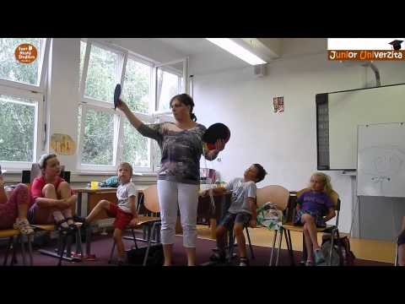
„Co slyším, to zapomenu. Co vidím, si pamatuji. Co si vyzkouším, tomu rozumím” . Junior univerzita – angličtina hrou

Slide 15
„Nikdy nedostanete druhou šanci udělat dobrý první dojem“

Slide 16
Čemukoli se učíš, učíš se pro sebe

Slide 17
Mgr. Magda Zálešáková Řád akademických palem francouzské vyznamenání za zásluhy ve vzdělání, vědě a kultuře

Slide 18
Jasný koncept * pozitivní přístup * pracovití lidé
Kurzy anglického jazyka pro U3V
Kurzy ruštiny a angličtiny ve spolupráci s referátem pro mezinárodní vztahy
Přípravné kurzy na Cambridge zkoušky
Placené jazykové kurzy organizované CJV
Překlady: karty předmětů, webové stránky, projekty, publikační činnost
Konzultační činnost: vedení a oponování bakalářských prací, názvy bakalářských prací, motivační dopisy, CV aj.
Junior univerzita – angličtina formou hry
Spolupráce na projektech s ÚŠP Projekt MŠMT „Od začátečníka k mentorovi“
Vzdělávání zaměstnanců v anglickém jazyce
Spolupráce na překladu nových projektů
Vývoj a tvorba cizojazyčných studijních materiálů v Moodle
VI. ročník Show-off/ Zeig dich
Propagace pracoviště a univerzity formou publikační činnosti

Slide 19
Vybudování prestižního pracoviště, které přispěje k internacionalizaci UTB a uplatnění absolventů univerzity na pracovním trhu.
Zajistit potenciál kvalifikovaných a motivovaných pracovníků, ochotných sdílet, podporovat a rozvíjet hodnoty pracoviště a univerzity.
Schopnost dlouhodobě uspokojovat požadavky jazykového trhu ve Zlínském regionu.

Slide 20
Děkuji za pozornost

